Slide 1

Tema 9
9.1 – Testing – Parte 1

Slide 2
Generalidades de las pruebas unitarias
En lo relativo a pruebas unitarias, Angular se basa en:
  un framework llamado Jasmine para las pruebas unitarias.
  Un framework para automatización de pruebas llamado Karma.

Slide 3
Generalidades de las pruebas unitarias
Antes de abordar cómo es un test en Angular es necesario conocer unos mínimos de Jasmine.
Vamos a ver cómo probar mediante Jasmine tipos básicos y clases.
Recordad que todo en Angular son clases…los decoradores les dan un determinado rol pero al fin y al cabo son clases.

Slide 4
Creación del proyecto
Vamos a crearnos un proyecto llamado pruebas que nos sirva de base para todo el tema de las pruebas con Angular:
ng new pruebas

Slide 5
Anatomía de una prueba unitaria
Una prueba unitaria Jasmine se concreta en un fichero con la extensión ".spec.ts".
Nota: A partir de ahora cuando se diga prueba, pruebas o test se asumirá que estamos hablando de pruebas unitarias y no de otro tipo.
El fichero de pruebas pone bajo examen algún elemento (típicamente una clase con algún decorador), que recibe el nombre de SUT (Subject Under Test).

Slide 6
Anatomía de una prueba unitaria
El fichero de pruebas evaluará muchos aspectos del SUT para determinar si está razonablemente bien construído, si es un elemento robusto, confiable y que cumple con las especificaciones.
La intención es ver si el SUT supera todas las pruebas o no.
Si las supera todas se dice que los test pasan, en cambio, con que solamente una de ellas falle se dice que los test no pasan.

Slide 7
Anatomía de una prueba unitaria
Todo fichero de pruebas unitarias tiene dos partes:
  describe(): Sirve para agrupar pruebas.
  it(): es una prueba, una evaluación en concreto.
Todo fichero de pruebas tendrá como mínimo un describe() y un it(), aunque lo habitual es que tenga múltiples it().

Slide 8
Anatomía de una prueba unitaria
Ejemplo de describe():
describe('Pruebas de Strings');
Ejemplo de varios it():
it('Debe devolver una cadena en mayúsculas');
it('Debe devolver una cadena vacía');
it('Debe devolver una cadena de longitud 15');
...
Nota: Es importante que la descripción que usamos en describe() y en los it() sea lo más clara posible, ya que cuando se ejecutan los test esta información facilita la identificación de problemas.

Slide 9
Nuestro primer test: Probando strings
En la carpeta app creamos los directorios basicas/string
Ahora creamos 2 ficheros: string.ts y string.spec.ts
El fichero string.ts será en este caso el SUT. Crearemos aquí una función llamada mensaje() que retorne un string.
Nota: Usar la palabra reservada export para poder acceder la función desde fuera del archivo string.ts.

Slide 10
Nuestro primer test: Probando strings
El código para el SUT queda como sigue:
string.ts
export function mensaje(nombre: string) {
return `Saludos ${nombre}`;
}

Slide 11
Nuestro primer test: Probando strings
Ahora vamos a implementar las pruebas.
Comenzamos con describe():
  El primer argumento es una descripción del conjunto de tests que se abordan.
  El segundo argumento es una función de callback (normalmente, por comodidad, una función de flecha).
  describe('Pruebas de strings', () => {
  …
  });

Slide 12
Nuestro primer test: Probando strings
Los it() van en el cuerpo de la función anterior.
Cada it() es una evaluación en concreto y tiene dos argumentos.
  El primer argumento es la descripción de lo que el it() va a probar.
  El segundo argumento es una función de callback (típicamente de flecha) que contiene los detalles de la prueba.
  it('Debe devolver un string', () => {
  /*
  Cuerpo de la prueba: Normalmente se articula en
  tres partes: preparación, invocación al SUT y evaluación de resultados
  */
  });

Slide 13
Nuestro primer test: Probando strings
Finalmente, el código para el test queda como sigue:
string.spec.ts
import { mensaje } from './string';
describe('Pruebas de strings', () => {
it('Debe devolver un string', () => {
const resp = mensaje('Lucas'); // invocación del SUT
expect(typeof resp).toBe('string'); // evaluación
});
});

Slide 14
Nuestro primer test: Probando strings
Mediante Angular CLI podemos ejecutar las pruebas.
Por defecto Angular instala el servidor de pruebas Karma y ejecuta todos los tests y abre un navegador.
Para ejecutar los test:
ng test

Slide 15
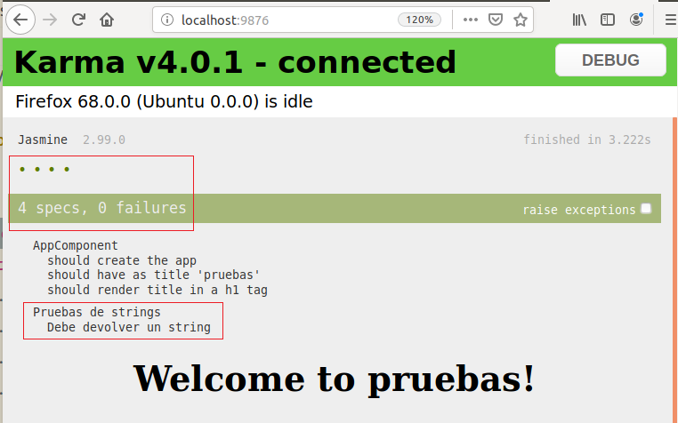
Nuestro primer test: Probando strings
En la figura vemos como nos ha abierto el navegador y ha ejecutado los test.
Deben haber pasado exitosamente los cuatro: los tres que vienen por defecto cuando se crea un nuevo proyecto con Angular CLI y el nuestro: string.spec.ts.

Slide 16
Nuestro primer test: Probando strings
¿Cómo podemos estar seguros de que lo estamos haciendo bien?
Hagamos el siguiente cambio en el SUT (simulando un error de programación por despiste):
string.ts
export function mensaje(nombre: string) {
// return `Saludos ${nombre}`;
return true;
}

Slide 17
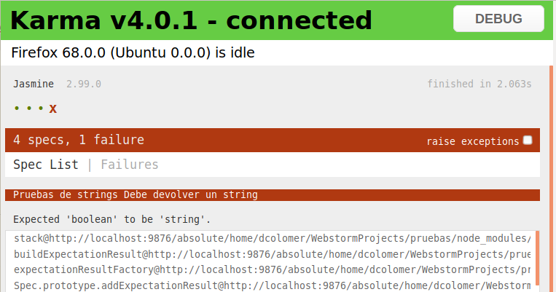
Nuestro primer test: Probando strings
Al volverse a ejecutar los tests veremos que el cuarto ha fallado.
Notad que nos muestra las descripciones de los tests donde ha tenidos problemas.
También informa del error: Expected ‘boolean’ to be ‘string’.

Slide 18
Nuestro primer test: Probando strings
Volvemos a dejar el SUT como estaba para que los tests pasen:
string.ts
export function mensaje(nombre: string) {
return `Saludos ${nombre}`;
}

Slide 19
Nuestro primer test: Probando strings
Ahora, vamos a añadir otro it() a nuestro fichero de pruebas:
string.spec.ts
import { mensaje } from './string';
describe('Pruebas de strings', () => {
it('Debe devolver un string', () => {
const resp = mensaje('Lucas'); // invocación del SUT
expect(typeof resp).toBe('string'); // evaluación
});
it('Debe devolver un string conteniendo un saludo con el nombre enviado', () => {
const resp = mensaje('Lucas'); // invocación del SUT
expect(resp).toBe('Saludos Lucas'); // evaluación
});
});

Slide 20
Nuestro primer test: Probando strings
Ahora, podemos ejecutar de nuevo los tests.
Comprobaremos que todos pasan sin problemas.

